Slide 1
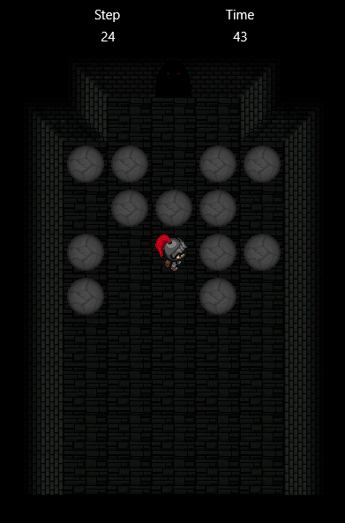
Boulder Pusher
Tero Björkman, Kimmo Oinonen, Antti Maaheimo

Slide 2

Mikä on boulderpusher?
2D- peli jossa tavoitteena työntää lohkareet pelaajan edestä edetäksesi seuraavaan kenttään.
Ideana tarkoitus läpäistä kentät mahdollisimman vähillä siirroilla ja mahdollisimman nopeasti.

Slide 3
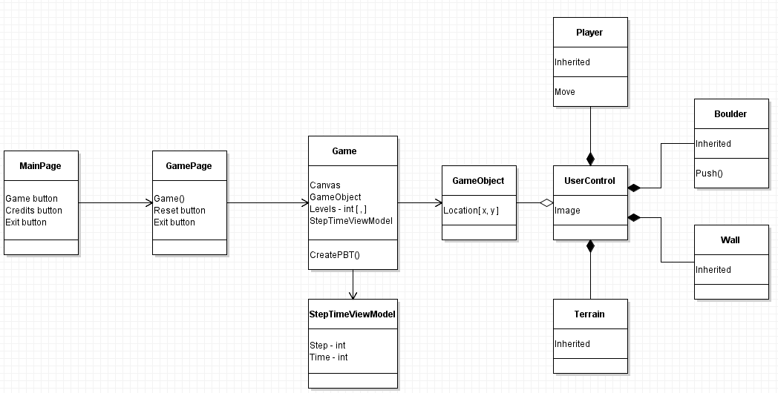

Slide 4
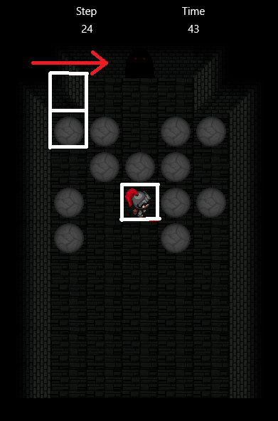
Toiminta

Slide 5
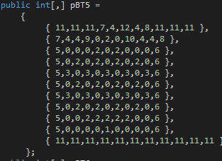
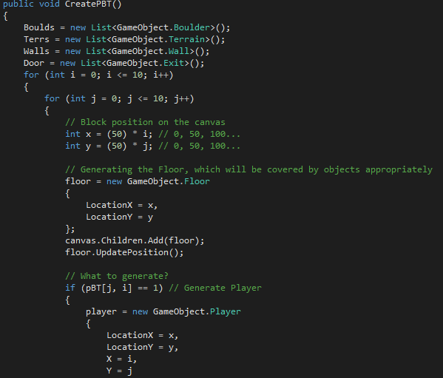
Esimerkkejä koodista

